Slide 1
Logo

Slide 2
Nome
00
00
00
00
00
00

Slide 3
Texto

Slide 4
Texto

Slide 5
Texto

Slide 6
Texto
Texto

Slide 7
Texto

Slide 8
Texto

Slide 10
Texto

Slide 11
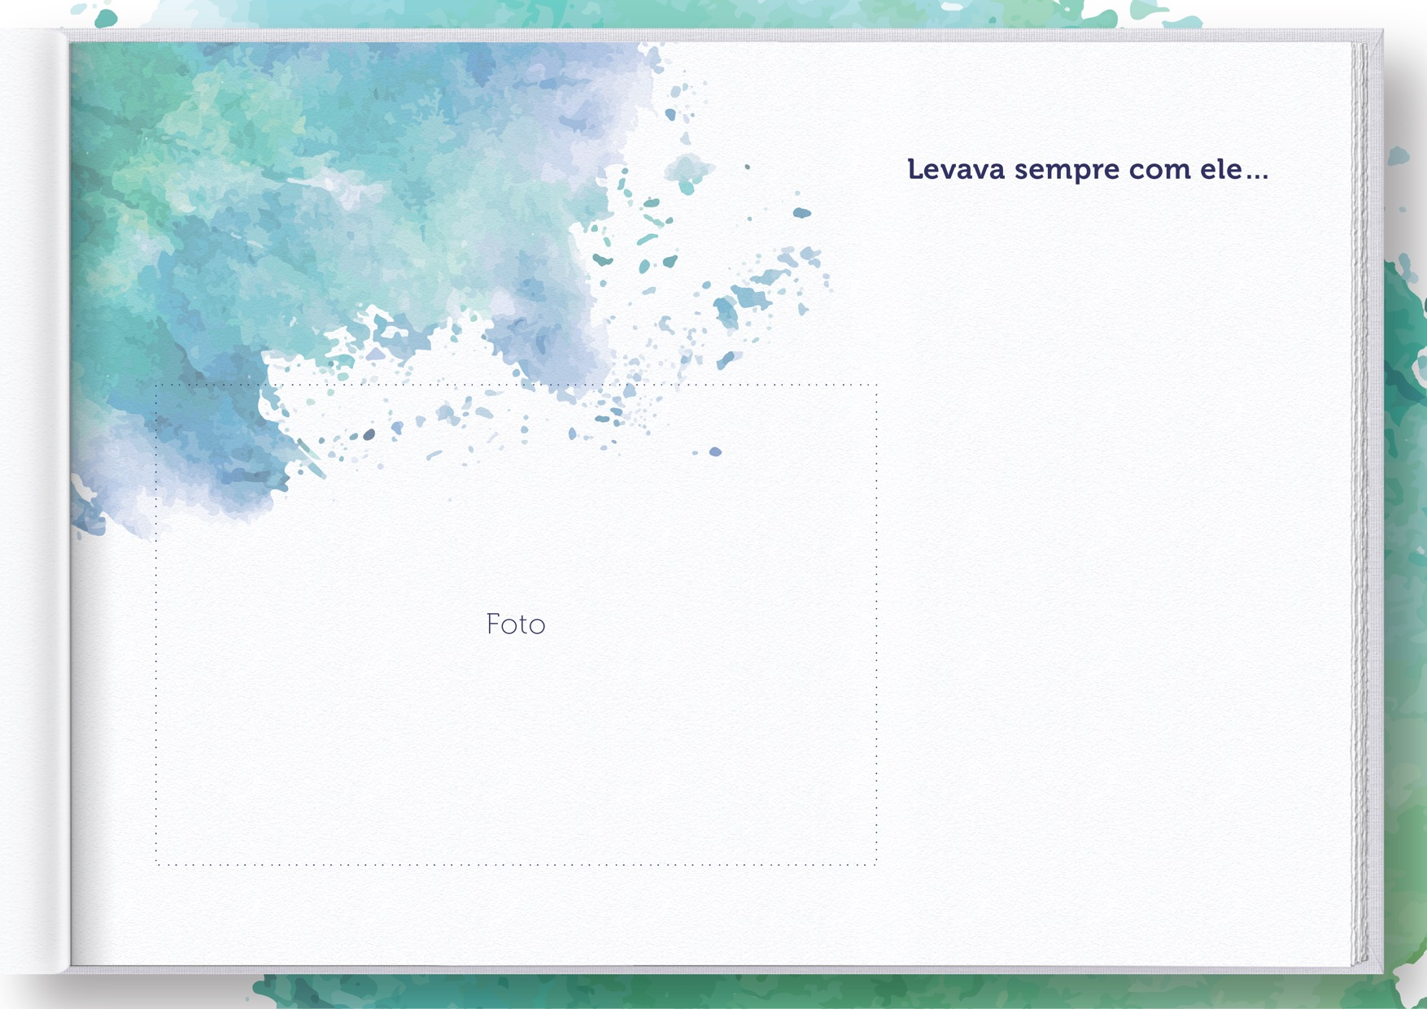
Texto

Slide 12
Texto

Slide 13
Texto
Texto

Slide 14
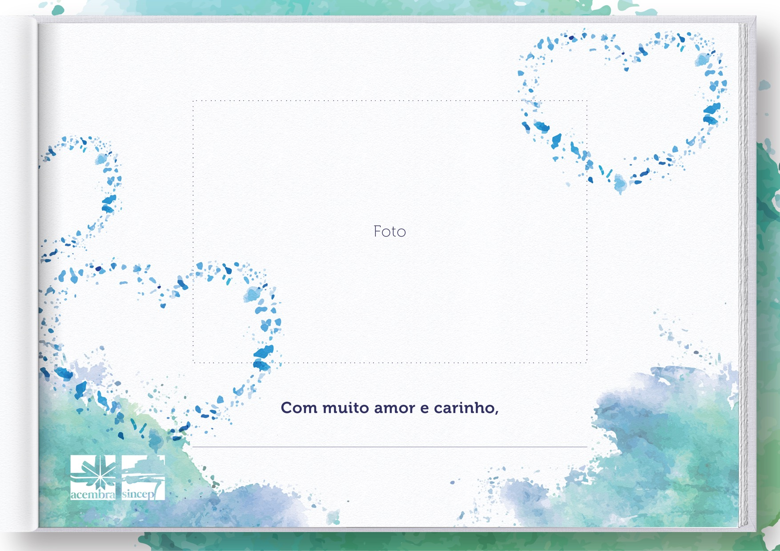
Nome
Logo

